Slide 1

독도영토학
독도가 한국영토인 역사적 지리적 근거와 국제법적 지위
학번 21901572
학과 중국어 중국학과
이름 최유민

Slide 2
독도가 한국영토인 역사적 근거
독도가 한국영토인 지리적 근거
국제법적 지위
출처
차례

Slide 3
01
02
03
독도가 한국영토인 역사적 근거
04
동영상 자료
안용복
칙령 제 41호 반포
돗토리번 답변
삼국접양지도

Slide 4
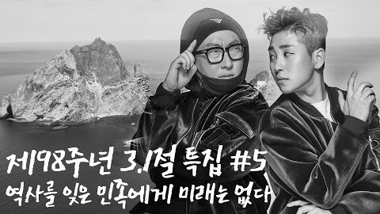
독도가 한국영토인 역사적 근거
동영상 자료
독도와 관련 있는 타임
1:20 세종실록지리지
1:36 안용복
3:35 돗토리번 답변서
01
02
동영상 자료
눌러주세요!
03
04
출처 : MBCentertainment 공식 유튜브, https://youtu.be/k4nNFaAyvbk

Slide 5
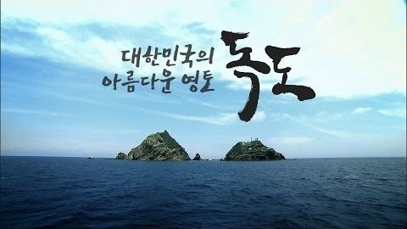
독도가 한국영토인 역사적 근거
동영상 자료
01
02
동영상 자료
눌러주세요!
03
04
출처 : 외교부 공식 유튜브, https://youtu.be/k4nNFaAyvbk

Slide 6
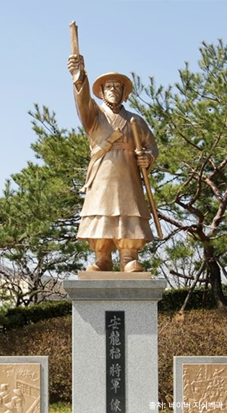
독도가 한국영토인 역사적 근거
첫 번째, 안용복
01
02
안용복은 울릉도에서 고기를 잡다 일본어부들과 만나게 됩니다.
울릉도에서 일본인들 과 울릉도 영유권에 대한 분쟁이 발생하게 되고
안용복은 일본으로 납치 됩니다.
03
04
납치를 당한 안용복은 침착하고 대담하게
“조선 영토인 울릉도에 조선사람이 있는 것이 왜 잘못이냐＂라고
주장하고 일본에게
“울릉도, 독도는 일본의 영토가 아니다“
라는 톳토리번 답변서를 받게 됩니다.

Slide 7
독도가 한국영토인 역사적 근거
첫 번째, 안용복
01
02
03
울릉도와 독도에서 일본 어민 어업을 금지하겠다고 약속했지만,
여전히 일본 어민들이 울릉도에서 어업을 하는 것을 보고
직접 일본에 가서
울릉도와 독도가 조선 땅인 것을 인정 받으려 했지만, 한양으로 압송이 됩니다.
04
안용복의 용기가 있었기에 현재의 독도가 한국의 영토라고 말 할 수 있습니다.
안용복은 독도를 얘기했을 때 가장 먼저 떠오르는 인물 중 한 명이며 독도가 한국의 영토임을 알 수 있게 해준
역사적 인물이라고 할 수 있습니다.

Slide 8
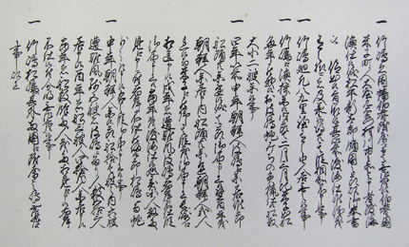
독도가 한국영토인 역사적 근거
두 번째, 돗토리번의 답변
01
02
03
04
“다케시마(울릉도)와 마쓰시마(독도) 및 그 외 양국(이나바 및 호키 : 현재의 돗토리현)에 속하는 섬은 없습니다”라고
막부에 답변하여 울릉도와 독도가 일본(돗토리번)의 영토가 아님을 밝힙니다.

Slide 9
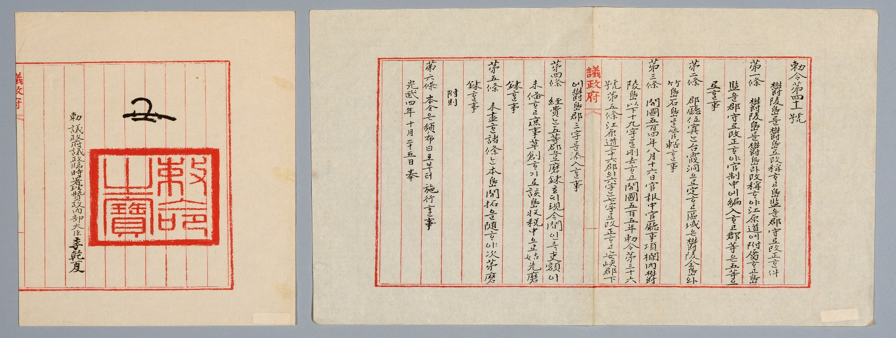
독도가 한국영토인 역사적 근거
세 번째, 칙령 제 41호 반포
01
02
03
04
고종 황제는 칙령으로 울릉도를
울도군으로 승격하고 제정, 반포했습니다.
이 칙령 제2조에 울도군의 관할 구역으로
울릉전도
죽도와 함께 석도(독도)를 규정하여
독도가 울도군의 관할임을 명확히 했습니다.

Slide 10
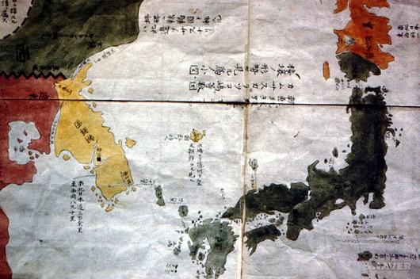
독도가 한국영토인 역사적 근거
네 번째, 삼국접양지도
01
02
03
04
삼국접양지도를 보면
울릉도와 독도는 '한국 것[朝鮮ノ持ニ]'이라고 일본인 스스로 표기해 놓은 것을 볼 수 있습니다.

Slide 11
01
02
03
독도가 한국영토인 지리적 근거
04
거리
세종실록지리지

Slide 12
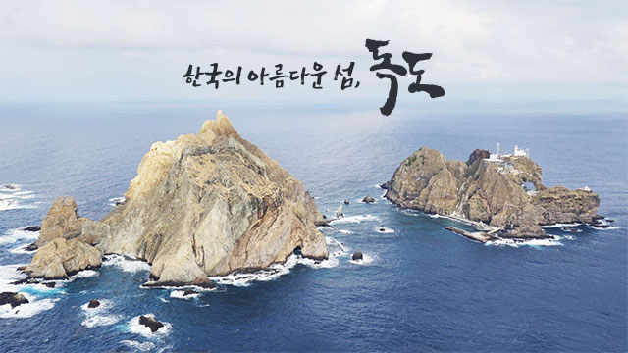
독도가 한국영토인 지리적 근거
첫 번째, 거리
01
02
03
04
독도는 울릉도 동남쪽 87.4km 떨어진 곳에 위치하며, 일본의 오키시마로 부터는 160km의 거리에 있습니다.
지리적으로 일본이 울릉도에 비해 독도와 먼 것을 확인 할 수 있으며 울릉도와는 가깝다는 것을 확인할 수 있습니다.

Slide 13
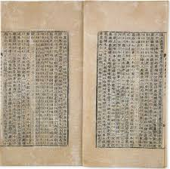
독도가 한국영토인 지리적 근거
두 번째, 세종실록지리지
01
02
우산(于山)과 무릉(武陵) 두 섬이 삼척현의 정동(正東) 해중(海中)에 있다.
두 섬이 서로 거리가 멀지 아니하여 날씨가 맑으면 가히 바라볼 수 있다. 신라 때에 우산국(于山國) 또는 울릉도(鬱陵島)라 하였는데 지방(地方)이 1백 리이며 사람들이 지세가 험함을 믿고 복종하지 아니하므로 지증왕(智證王) 12년에 이사부(異斯夫)가 하슬라주(何瑟羅州) 군주(軍主)가 되어 이르기를 "우산국 사람들은 어리석고 사나워서 위엄으로는 복종시키기 어려우니 가히 계교로써 하리라."
03
04

Slide 14
독도가 한국영토인 지리적 근거
두 번째, 세종실록지리지
01
02
“두 섬이 서로 거리가 멀지 아니하여 날씨가 맑으면 가히 바라볼 수 있다.”
라는 말을 통해
울릉도와 독도가 매우 가까운 것을 알 수 있습니다.
또한, 위의 문헌에서 보이는 바와 같이 신라에서부터 고려를 거쳐 조선까지 울릉도와 독도는 우리나라의 영토로서 지속적으로 관리되어 왔음을 알 수 있습니다.
03
04

Slide 15
01
02
03
국제법적 지위
04
연합국최고사령관 각서(SCAPIN) 제 677호
연합국최고사령관 각서(SCAPIN) 제1033호
샌프란시스코 강화조약

Slide 16
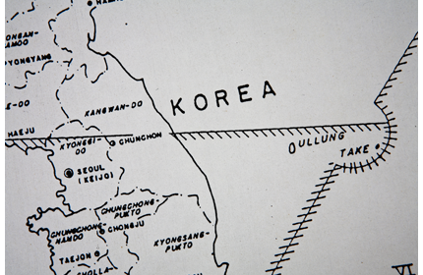
국제법적 지위
첫 번째, SCAPIN 제 677호
01
02
03
04

Slide 17
국제법적 지위
첫 번째, SCAPIN 제 677호
01
02
“ 일본국은 일본 열도를 구성하는 4개의 주요섬(혼슈, 규슈, 시코쿠, 홋카이도)과 쓰시마, (쿠치노시마를 제외한) 북위 30도 이북에 있는 류큐제도 등을 포함한 1000여개의 부속 도서만을 보유한다; 울릉도[2], 독도, 제주도, (쿠치노시마를 포함한) 북위 30도 이남의 류큐 제도, 이즈 제도, 난포 제도, 오가사와라 제도와 가잔 열도, 그리고 (다이토 제도, 오키노토리시마, 미나미토리시마, 나카노토리시마 등을 포함한) 기타 모든 태평양 부속제도와 쿠릴 열도, (스이쇼, 유리, 아키유리, 시보츠, 타라쿠 섬 등을 포함한) 하보마이 제도, 시코탄 섬은 포함되지 않는다.”
03
04
연합국최고사령관 각서(SCAPIN) 제 677호를 보면
일본은 4개의 섬과 1000여개의 도서를 보유한다고 나온다.
하지만, 그 도서와 섬에 독도는 포함되지 않는다는 것을 볼 수 있다.

Slide 18
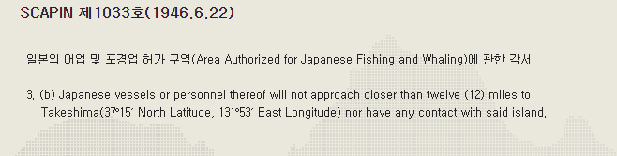
국제법적 지위
두 번째, SCAPIN 제 1033호
01
02
03
04
연합국최고사령관 각서(SCAPIN) 제 1033호를 보면
일본의 선박과 국민이 독도 또는 독도 주변 12해리 이내에 접근을 금지 당한 것을 볼 수 있다.

Slide 19

국제법적 지위
세 번째, 샌프란시스코 강화조약
01
02
“Japan recognizing the independence of Korea, renounces all right, title and claim to Korea, including the isls of Quelpart, Port Hamilton and Dagelet.
일본은 한국의 독립을 인정하고, 제주도, 거문도 및 울릉도를 포함한 한국에 대한 모든 권리, 권원 및 청구를 포기한다. ”
03
04

Slide 20
국제법적 지위
세 번째, 샌프란시스코 강화조약
01
02
샌프란시스코 강화조약을 보면 일본은 제주도, 거문도 및 울릉도를 포함한 한국에 대한 모든 권리, 권원 및 청구를 포기한다고 나와있습니다.
현재 독도의 주소지는 울릉도로 되어있습니다.
울릉도에 대한 권리와 권원 및 청구를 포기한다는 것은 독도에 대한 권리와 권원 및 청구를 포기한다는 것과 같다고 할 수 있습니다.
03
04

Slide 21
Planning
Design
Presentation
01
02
03
04
출처

Slide 22
출처
독도박물관 , 칙령 41호
(http://www.dokdomuseum.go.kr/page.htm?mnu_uid=803&serch_no=166&step=view)
(참고일 2020.09.25.)
외교부 , 돗토리번 답변서 (https://dokdo.mofa.go.kr/kor/include/print_faq.jsp?class_faq=q4)
(참고일 2020.09.25.)
[네이버 지식백과] 삼국접양지도 [三國接壤之圖] (두산백과)
[네이버 지식백과] 독도 - 한반도에서 가장 오래된 화산 섬 (한국의 섬 - 경상남도·경상북도, 2016. 7. 25., 이재언)
독도박물관, 세종실록지리지
(http://www.dokdomuseum.go.kr/page.htm?mnu_uid=801&serch_no=76&step=view) , (참고일 2020.09.25.)
나무 위키, 연합국 최고사령관 각서 677호
(https://namu.wiki/w/%EC%97%B0%ED%95%A9%EA%B5%AD%20%EC%B5%9C%EA%B3%A0%EC%82%AC%EB%A0%B9%EA%B4%80%20%EA%B0%81%EC%84%9C%20677%ED%98%B8)
(참고일 2020.09.25.)
01
02
03
04

Slide 23
출처
01
외교부, 우리영토인 근거 (http://dokdo.mofa.go.kr/kor/include/print_faq.jsp?class_faq=q12)
(참고일 2020.09.25.)
나무 위키 , 샌프란시스코 강화조약
(https://namu.wiki/w/%EC%83%8C%ED%94%84%EB%9E%80%EC%8B%9C%EC%8A%A4%EC%BD%94%20%EA%B0%95%ED%99%94%EC%A1%B0%EC%95%BD#s-4)
(참고일 2020.09.25.)
외교부 공식 유튜브, (https://youtu.be/k4nNFaAyvbk)
(참고일 2020.09.25)
MBCentertainment 공식 유튜브,(https://youtu.be/k4nNFaAyvbk)
(참고일 2020.09.25)
02
03
04

Slide 24
독도영토학
감사합니다.
21901572 중국어중국학과 | 최유민

